Slide 1
VueJS项目架构与组件化设计 仿美团之《一线城市通》项目
JS++提升班系统课程

Slide 2

一线互联网企业8年工作经验
曾任多家科技与互联网公司技术总监
妙思维JS++项目联合创始人

Slide 3
前置知识需求
ES6
FLEX布局
VueJS开发经验

Slide 4
涉及技术
项目架构
项目组件结构设计
组件抽象及复用
组件的封装与配置
模型层抽象与应用
工具函数集合抽象与应用
数据请求与格式化
数据缓存
Vuex中央状态管理器
组件缓存机制
单页面路由
组件间传值（父子、兄弟）

Slide 5
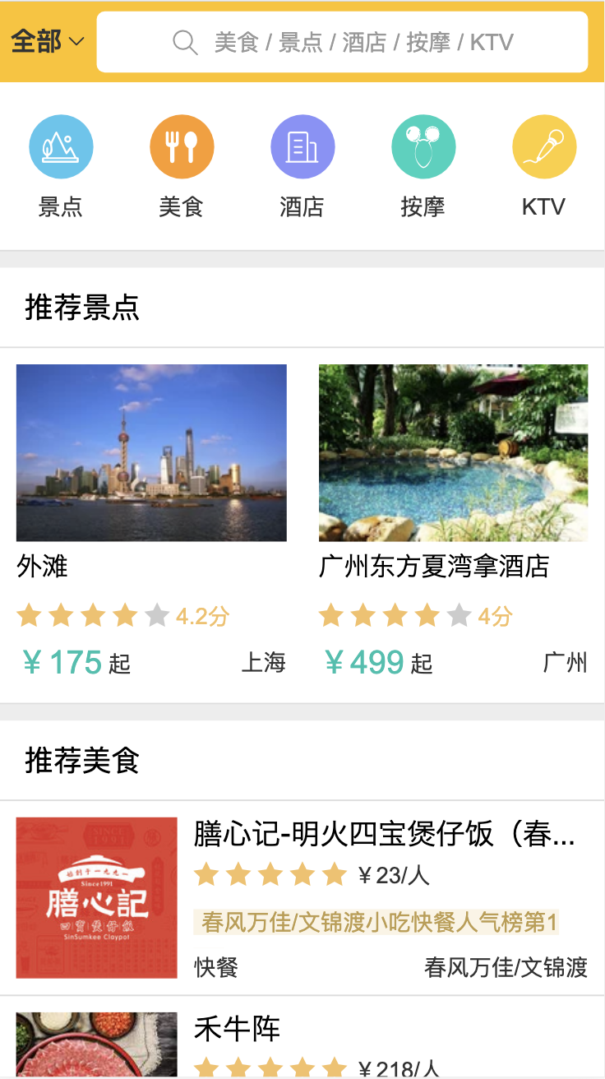
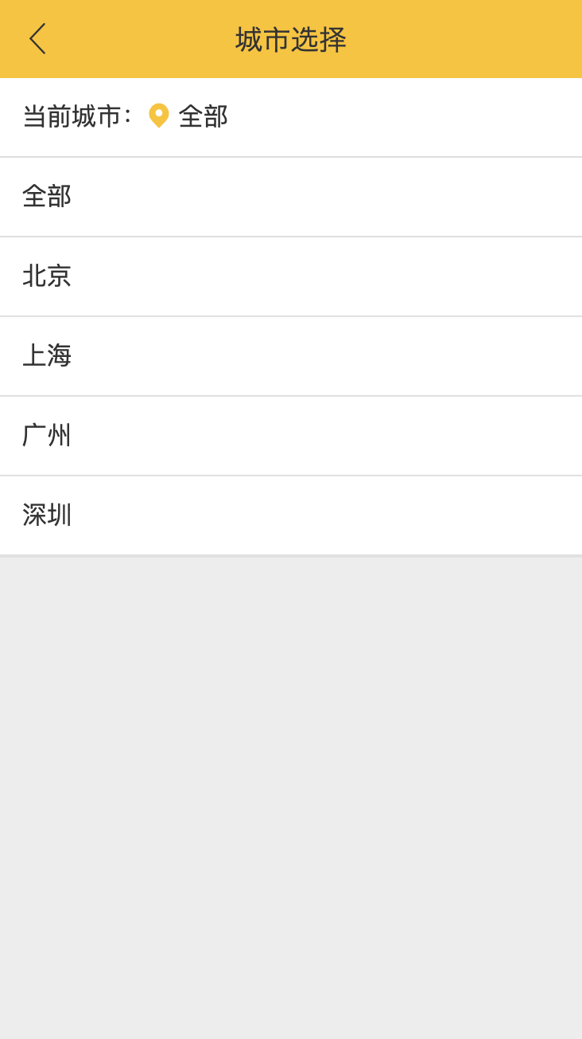
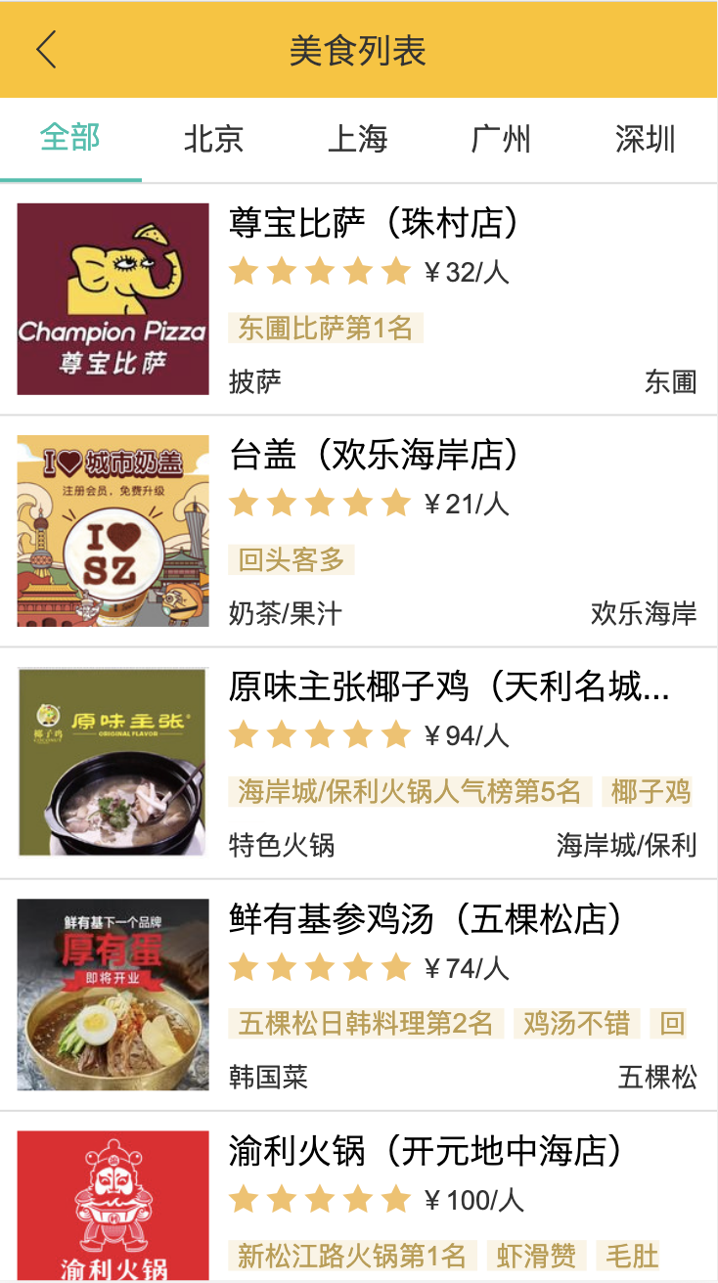
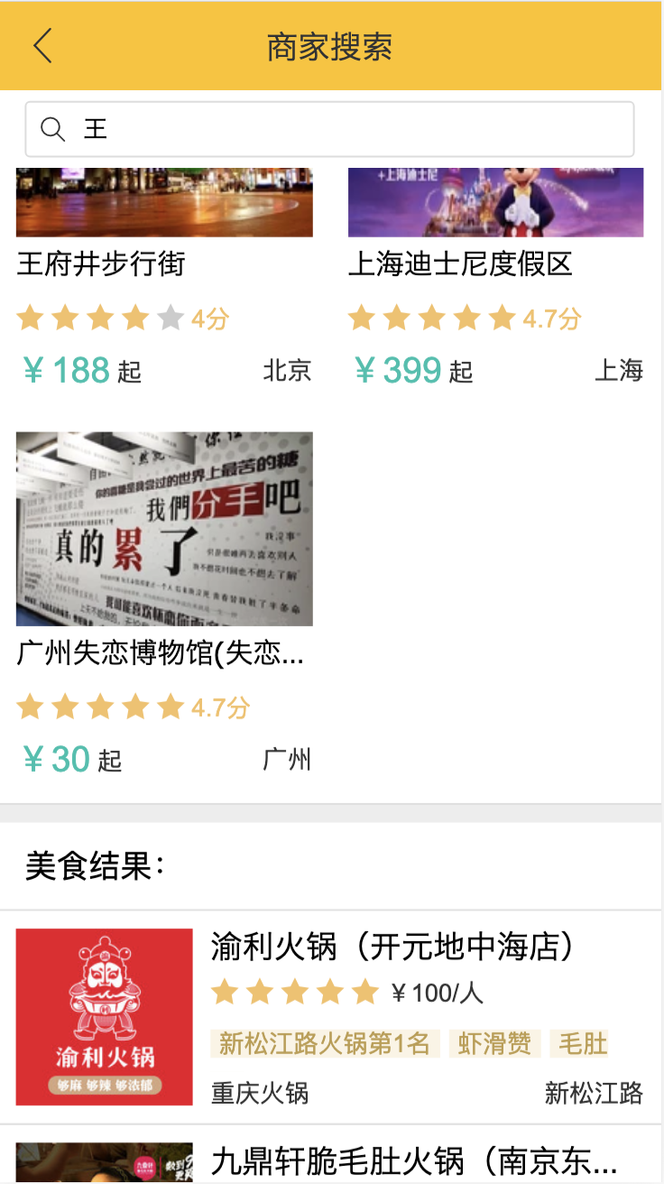
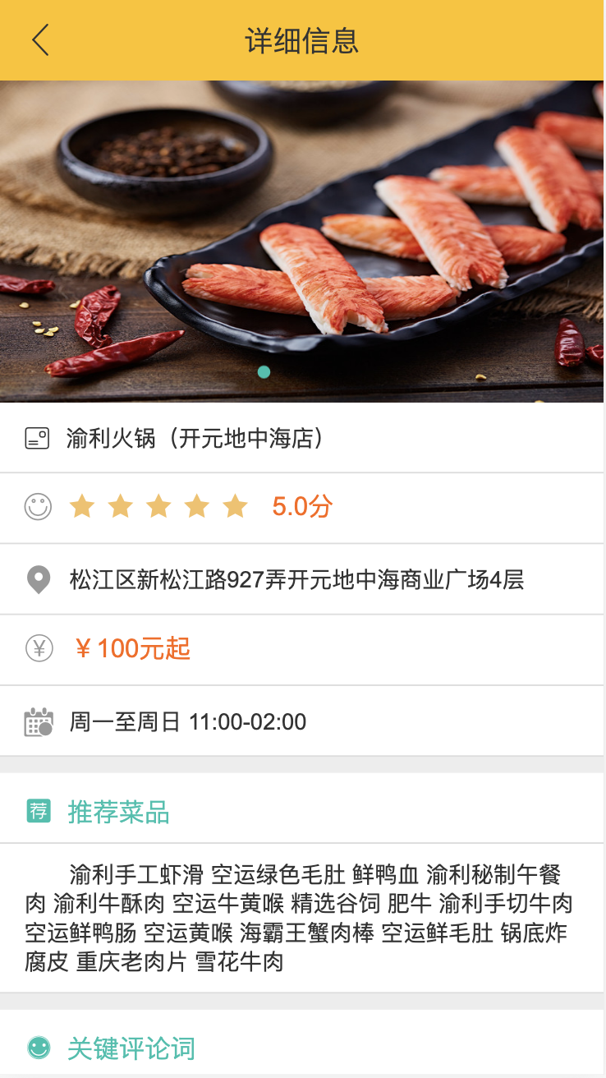
项目展示

Slide 6
课程规划
环境搭建与配置
项目架构分析与基本结构搭建
项目组件化设计分析
Vuex需求分析与创建
项目单页路由搭建
移动端项目必要配置
模型层抽离与应用
页面数据请求与格式化
组件编写与页面渲染
组件缓存机制
组件嵌套设计与数据传递
工具函数集合
样式工具设计与使用
项目必要事项

Slide 7

课程答疑
本课程答疑（非JS++就业班全修班学生）
就业班、全修班报名咨询

Slide 8
目录结构复习
assets
静态文件
components
组件文件
models
模型文件
pages
页面组件
router
路由设置文件
store
中央状态管理
utils
配置与工具
App.vue
项目根组件
main.js
项目入口文件

